Slide 1
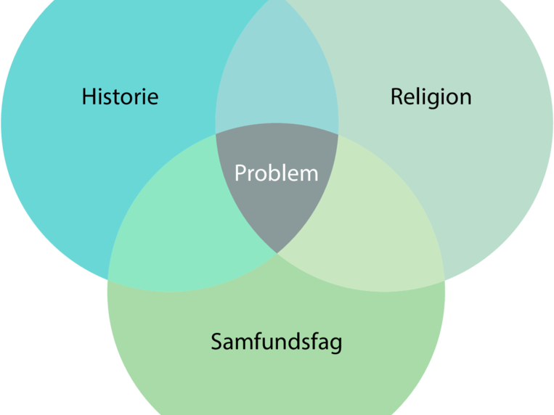
Den enkeltfaglige prøve i historie
Stine Winther ● swp@aarhushfogvuc.dk
FIB i Kultur- og Samfundsfagsgruppen (april 2019)

Slide 2
Program for workshop - sådan cirka...
13:15 Formålet med workshoppen
13:20 Erfaringer - den enkeltfaglige eksamen i praksis
13:35 En historielærers perspektiv på historie og KS
13:45 Diskussion - form, faglighed og materiale?
14:15 Output?

Slide 3
Formål med workshoppen
Debat og udveksling af erfaringer
Udfordringer med den enkeltfaglige prøve i historie?
Den nye KS-læreplan i praksis?
Sikring af ‘ensartethed’?

Slide 4
Den enkeltfaglige prøve i praksis
5 min Skriv gode og dårlige erfaringer
Fokus på den praktiske gennemførelse
5 min Del jeres erfaringer ved bordene
Opdel i gode og dårlige erfaringer
5 min Hvert bord poster erfaringer i fælles padlet
Link til padlet: kortlink.dk/padlet/xh7z

Slide 5
En (KS-) historielærers perspektiv
Det ene fagsyn udelukker ikke nødvendigvis det andet.
Men det er vigtigt at være bevidst om egen tilgang til faget og sammenhængen mellem undervisning og eksamen.
To konkurrerende syn på fagdidaktikken i historie
Traditionelt vidensorienteret fagsyn
Tanken om et særligt pensum, fokus på kronologi og historisk paratviden
→ HVAD?
Undersøgende og problemorienteret fagsyn
Ingen specifikke pensumkrav, historiske spørgsmål knyttet til vidensområder, fokus på undren og nysgerrighed
→ HVORDAN OG HVORFOR?

Slide 6
En (KS-) historielærers perspektiv
Historiebrug er et selvstændigt kompetenceområde
Fra idealet om at finde den objektive ‘sandhed’ til → Hvordan og hvorfor bruger man fortiden i nutiden?
NB. KS-ånden → https://vucdigital.dk/ks
Hvad er KS?
Problemformuleringen

Slide 7
Sammenhæng mellem undervisning og eksamen
Hvad siger læreplanen?
Undervisningen tager afsæt i konkrete og virkelighedsnære flerfaglige eller enkeltfaglige problemstillinger, og eleverne lærer at udvikle og forholde sig til foreliggende og egne løsningsforslag.
Kan vi selv lave problemstillinger?
Hvis vi ikke kan, hvordan skal eleverne så kunne? Spørgsmål eller instrukser?
Vægtning af fællesfaglighed eller særfaglighed efter den nye reform?
Hvad gør vi på de enkelte skoler?

Slide 8
Diskussion - form, faglighed og materiale
20 min Hvordan laver man gode eksamensspørgsmål?
Læs eksempler på eksamenssæt og vurdér!
Muligheder for at afprøve faglige mål?
Problemorienteret materialevalg?
Spørgsmål eller instrukser?
Andet?
10 min Hvert bord poster vigtigste pointer i fælles padlet
Link til padlet: kortlink.dk/padlet/xh83

Slide 9
FIB i KS april 2019
Links til materiale
Eksamenssæt Lad os alle dele: kortlink.dk/xhbt
FIB Fredericia Erfaringer med eksamen i praksis
Eksamensspørgsmål - diskussion
FIB København Erfaringer med eksamen i praksis
Eksamensspørgsmål - diskussion

